Slide 1

Build Web Apps for iOS
http://weibo.com/dh20156
dh20156@126.com
杜欢

Slide 2

刚刚还是“海滩Party”

Slide 3
现在就变“清朝Party”

Slide 4
怎样一秒“变格格”？

Slide 5
HTML
5
JAVASCRIPT
CSS
3
“奇异笔”在哪里？

Slide 6
整个“场面”，我们hold住！
加入新的设计原则
  保持干净整洁的风格
  保持UI元素的一致性
  渐进增强的处理

Slide 7
保持干净整洁的风格
Think about that
  我们这个应用的目的是什么
  所有的设计是否为此而存在
  所有呈现给用户的功能是否是用户期望的
  不走“混搭风”，That’s not fashion!

Slide 8
保持UI元素的一致性
Think about that
  降低用户的学习成本
  增强应用的整体性

Slide 9
渐进增强的处理
Think about that
  设备的区别
    输入、输出
    特性支持
  浏览器的区别
    HTML5
    CSS3
    布局

Slide 10
今天就加入ios的“party”
搭条“网袜”或“吊带”会更Better
  使用条件式CSS
  视窗设定
  自定义样式
  App设定

Slide 11
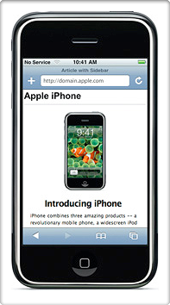
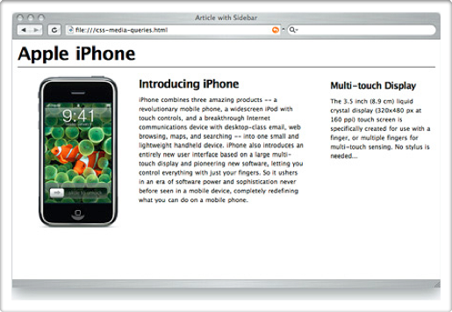
使用条件式css

Slide 12
使用条件式css
为iPhone和iPod touch设备指定特别的CSS样式：
<link media="only screen and (max-device-width: 480px)" href="small-device.css" type= "text/css" rel="stylesheet">
为非iOS设备指定CSS样式：
<link media="screen and (min-device-width: 481px)" href="not-small-device.css" type="text/css" rel="stylesheet">
或者在style标签内直接使用：
@media screen and (min-device-width: 481px) { ... }

Slide 13
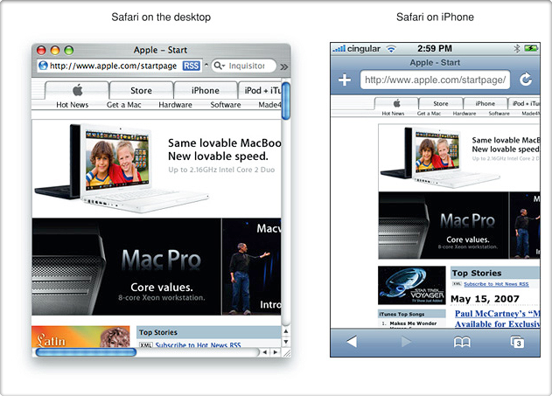
视窗设定
Viewport
Viewport
Default: 980px

Slide 14
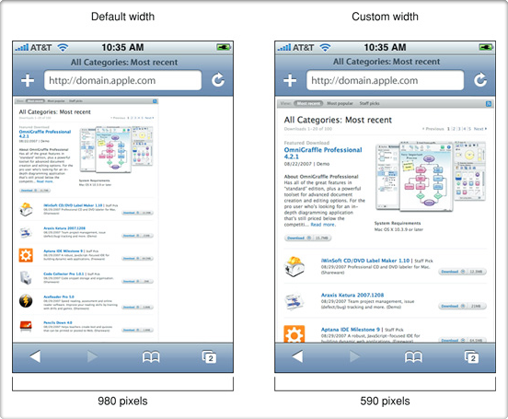
视窗设定
为WEB Page指定适合的视窗尺寸：
<meta name ="viewport" content = "width = 590">

Slide 15
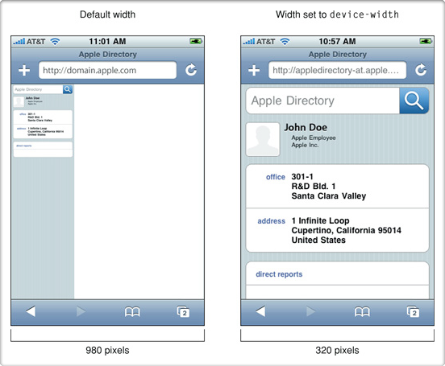
视窗设定
将视窗尺寸指定为设备宽度：
<meta name ="viewport" content = "width = device-width">

Slide 16
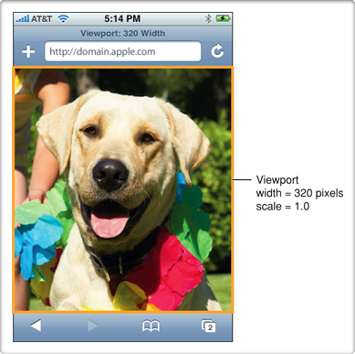
视窗设定
设定视窗缩放比例：
<meta name = "viewport" content = "initial-scale = 1.0">

Slide 17
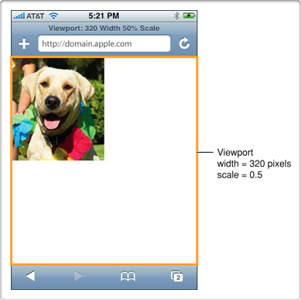
视窗设定
设定视窗缩放比例：
<meta name = "viewport" content = "initial-scale = 0.5">

Slide 18
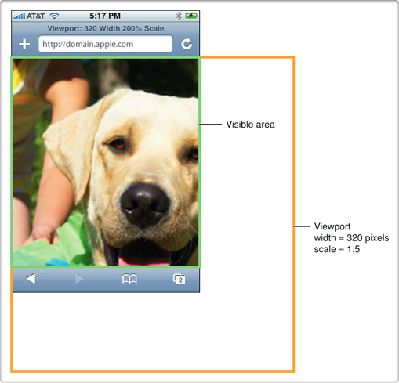
视窗设定
设定视窗缩放比例：
<meta name = "viewport" content = "initial-scale = 1.5">

Slide 19
视窗设定
禁止用户通过手势进行缩放：
<meta name = "viewport" content = "user-scalable = no">
综合设定：
<meta name = "viewport" content = "width = device-width, height = device-height, initial-scale = 1.0, user-scalable = no">

Slide 20

自定义样式
CSS3的应用：
如: 边框圆角，背景渐变，容器阴影，字体阴影等等

Slide 21
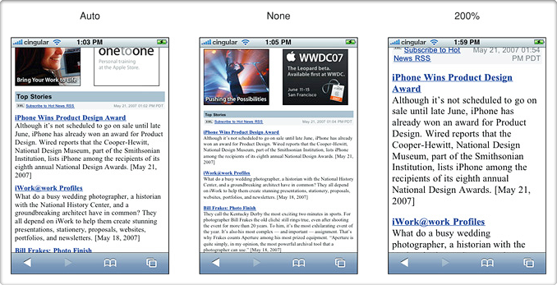
自定义样式
文字调整：
<body style="-webkit-text-size-adjust:auto">
<table style="-webkit-text-size-adjust:none">
<div style="-webkit-text-size-adjust:200%">

Slide 22
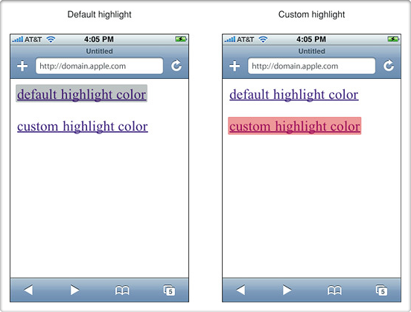
自定义样式
元素高亮设定：
<a href = "whatever0.html">default highlight color</a>
<a href = "whatever0.html" style = "-webkit-tap-highlight-color:rgba(200,0,0,0.4);">custom highlight color</a>

Slide 23
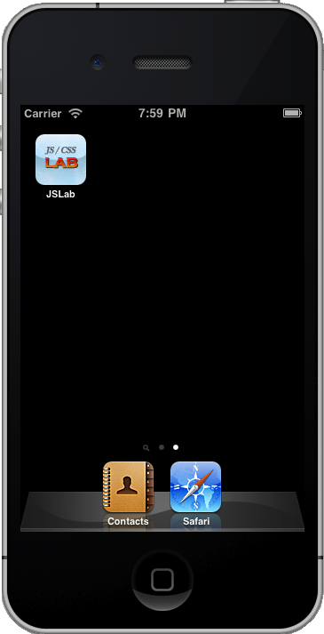
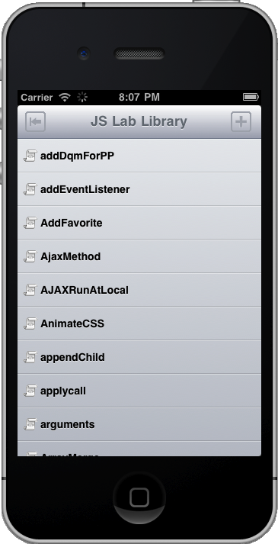
app设定

Slide 24
app设定
为WEB Page指定一个ICON：
<link rel="apple-touch-icon-precomposed" href="/custom_icon.png"/>
为WEB Page指定一个ICON（自动应用iOS圆角玻璃效果）：
<link rel="apple-touch-icon" href="/custom_icon.png"/>
为WEB Page指定一个ICON（不通过link指定）：
iOS会尝试在站点根目录寻找带apple-touch-icon或apple-touch-icon-precomposed前缀的图片
设置WEB Page可运行在隐藏用户界面的浏览器状态下：
<meta name="apple-mobile-web-app-capable" content="yes" />
  设定iOS状态栏样式：
<meta name="apple-mobile-web-app-status-bar-style" content="default｜black｜black-translucent;" />
  设定是否开启电话号码链接功能：
<meta name="format-detection" content="telephone=no">

Slide 25
哇哦，fashion!

Slide 26
“形神”兼备会更搭哦！

Slide 27
“move”回来，也要hold住！
更自然平滑的用户交互
  iScroll.js
  简单有效的animation
.class{transition:all 0.5s ease-out;}

Slide 28
“move”回来，也要hold住！
Transition的异步特性
  transition需要指定过度时间
  很多交互应该在过度结束后才响应
  transitionend, webkitTransitionEnd, oTransitionEnd...
  window.setTimeout

Slide 29
“格格”变身大作战，成功！

Slide 30
玩的这么high，不如...

Slide 31
来场“不插线”的Party吧！

Slide 32
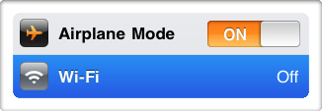

Slide 33
“不插线”之离线应用！
应用程序缓存清单MANIFEST
  MIME type = text/cache-manifest
  <html manifest=“resource.manifest”>

Slide 34
“不插线”之离线应用！
应用程序缓存清单MANIFEST
CACHE MANIFEST
#last modified 09/24/2011 14:00
NETWORK:
/service
FALLBACK:
article.cgi unavailable.html
CACHE:
js/default.js
css/default.css
img/default.png

Slide 35
“不插线”之离线应用！
本地存储
  WEB Storage
  WEB SQL
  IndexedDB
  ......

Slide 36
“不插线”之离线应用！
API的封装示例
  localDB: {
    database: null,
    initDB: function(option){...},
    insertInto: function(option){...},
    selectFrom: function(option){...},
    deleteFrom: function(option){...}
  }

Slide 37
接下来就看你的想象力了！
粗细自己控制哦！

Slide 38
ios中的一些限制
解码后的GIF, PNG, TIFF图片尺寸不超过3M（width * height ≤ 3 * 1024 * 1024）
解码后的JPG图片最大尺寸不超过32M像素（使用二次抽样）
Canvas元素的最大尺寸不超过3M像素
Canvas元素的默认宽高为：150 x 300
单个HTML, CSS, JS或非流媒体格式的资源文件必须小于10M
任意一段JavaScript执行时间不超过10秒
一个page要load的所有资源总大小保持在30M以内
请使用ECMAScript 3

Slide 39
ios中不支持的项目
Modal dialogs
Mouse-over events
Hover styles
Tooltips
Java applets
Flash
QuickTime VR (QTVR) movies
Plug-in installation
Custom x.509 certificates
WML
File uploads and downloads
HTML contenteditable Attribute

Slide 40
参考资源
http://developer.apple.com/library/safari/#referencelibrary/GettingStarted/GS_iPhoneWebApp/_index.html
http://www.w3.org/TR/2011/WD-html5-20110525/offline.html
http://dev.w3.org/html5/webstorage/
http://www.w3.org/TR/webdatabase/
http://www.w3.org/TR/IndexedDB/
http://css.doyoe.com/
http://cubiq.org/

Slide 41
感谢miss lin!
感谢大家！ q&A

